Slide 1
基于单片机的密码锁设计
学生姓名：XXX
专 业：XX
学 号：XX
指导教师：XXX

Slide 2
目录
一、选题意义
二、设计总思路和原理
三、 硬件设计
四、软件设计
五、仿真

Slide 3
一、选题意义
安全问题是现代社会各界普遍关注的焦点之一。在现实生活中，很多场合都用到了电 子密码锁，比如说门禁系统，银行账户管理，保险箱等等地方都要用到电子密码锁，而且对其要求也很高。所以高安全性能密码锁的研究就成了一个必需的话题。近几年各种安全产品（如指纹识别、卡辨识、红外防盗等）已相继问世，但这类产品的特点是针对特定指纹或有效卡。只能适用于保密要求高或供个人使用的保险箱保险柜等，虽然这些产品安全性高，但其生产成本高，携带、安装及使用不方便，这在一定程度上限制了这类产品的普及和推广。

Slide 4
一、选题意义
随着单片机的迅速发展，其应用领域越来越广，如消费电子、家用电器、办公设备、商业营销设备、工业控制和机电一体化控制系统、智能测量仪表以及汽车与航空航天电子系统中都广泛采用了单片机。51系列单片机由于具有可靠性好，以及扩展控制功能强等优点，成为国内目前应用最广泛的一种8为单片机之一。随着单片机的应用领域越来越广泛，可以看出其的优越性和可靠性，所以将其应用到保密和安全方面是必然的，也是相当可靠，相当有意义的，基于单片机的电子密码锁的研究在保护财产和人身安全方面可以给人们带来更多更好的选择。

Slide 5
二、设计总思路以及原理
1、设计思路
本设计采用AT89C51单片机作为控制核心，以LCD1602作为显示器件，以矩阵键盘作为人机操作手段。
系统主要设置了“存包”和“取包”的功能，当存包时，系统会生成一个四位的随机数密码，供用户记忆；然后取包时，用户输入刚才的密码，如果密码正确就开锁，如果错误就不开锁，并做出警告提示。

Slide 6
三、硬件设计
1、总体框图
单片机最小系统
LCD1602
矩阵键盘
报警LED
继电器

Slide 7
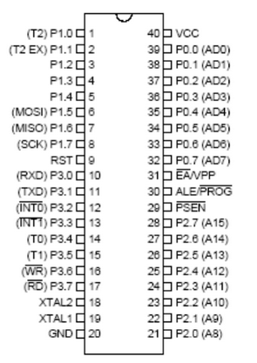
三、硬件设计
2、单片机
单片机采用STC89C51,具有如下丰富的资源：
32个IO口（P0，P1，P2，P3）
2个定时器（T0，T1）
2个外部中断源（INT0，INT1)
1个串口
支持ISP功能
8K的FLASH容量

Slide 8
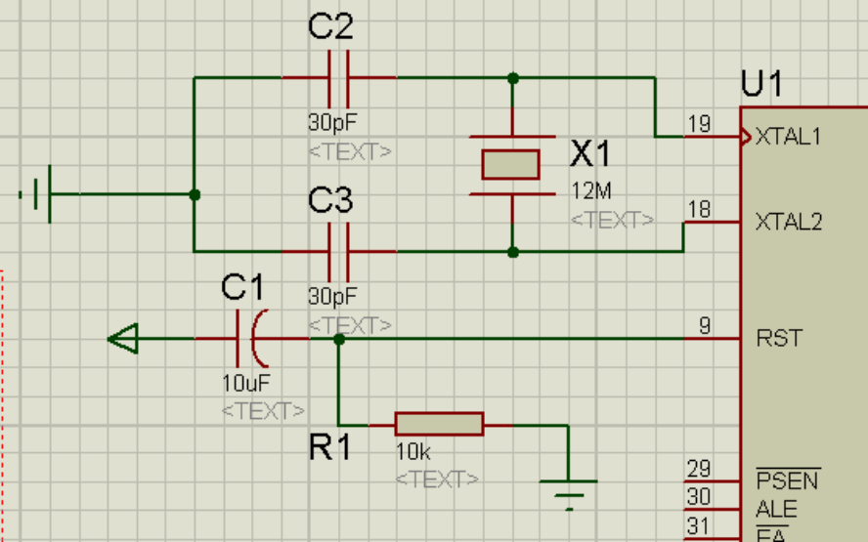
三、硬件设计
3、单片机最小系统
晶振采用12MHz
复位电路采用阻容复位
电阻---10K
电容10uF

Slide 9
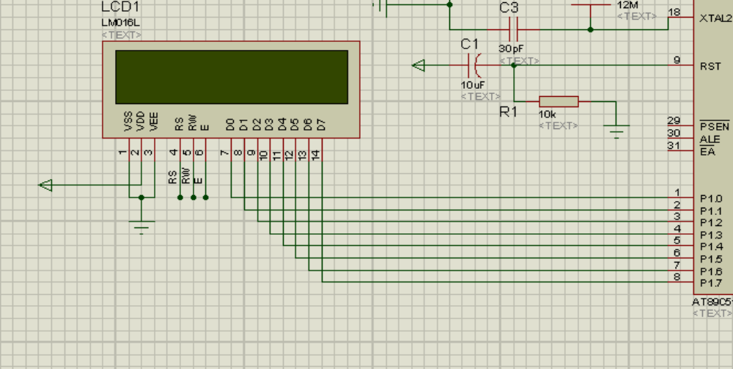
三、硬件设计
4、LCD1602电路设计
8位数据口（D0~D7）接到单
片机的P10~P17
使能引脚E接单片机P32
读写信号RW接单片机的P31
复位信号RS接单片机的P30

Slide 10
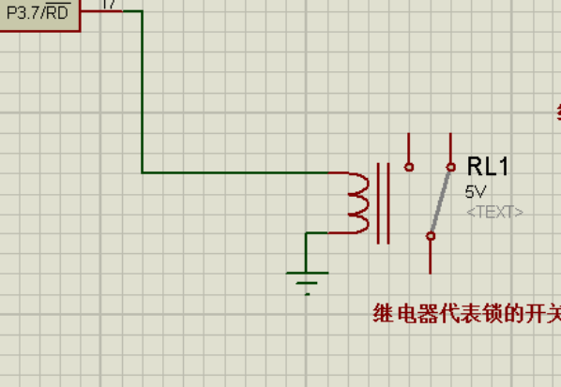
三、硬件设计
5、继电器电路的设计
采用继电器来模拟柜门的开关
该继电器一端固定接地，另外一端接P37引脚
当P37为高，继电器吸合，代表关门
当P37为低，继电器断开，代表开门

Slide 11
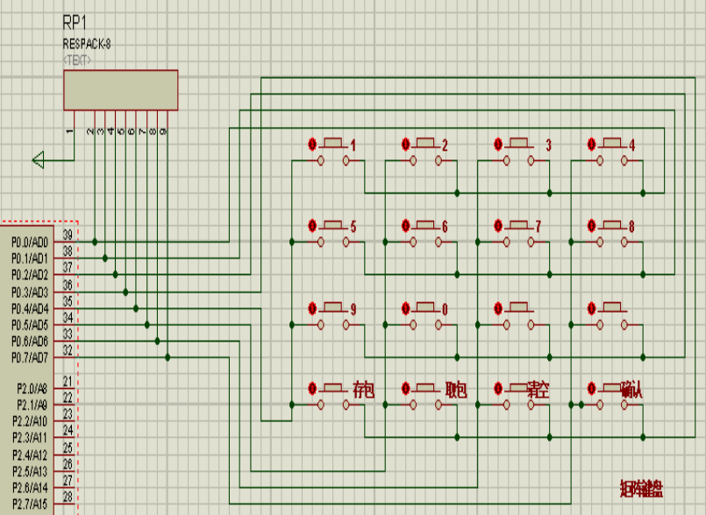
三、硬件设计
6、按键电路的设计
系统设计了1个4*4的矩阵键盘
其中有10个数字按键（0-9）
存包 – 按下此按键，生成随机密码
取包 – 按下此按键，进行密码输入
清除 – 在输入密码过程中，按下此键，可以清空输入
确认 – 按下此键，进行密码验证

Slide 12
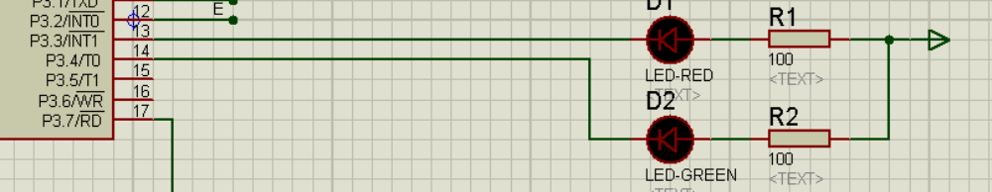
三、硬件设计
7、LED电路设计
系统采用一个红色LED，用来作为密码错误提示
一个绿色LED，用来作为密码正确提示
红色LED正极通过一个限流电阻接电源正极，负极接单片机P33，因此P33为低时，该LED点亮
绿色LED正极通过一个限流电阻接电源正极，负极接单片机P34，因此P34为低时，该LED点亮

Slide 13
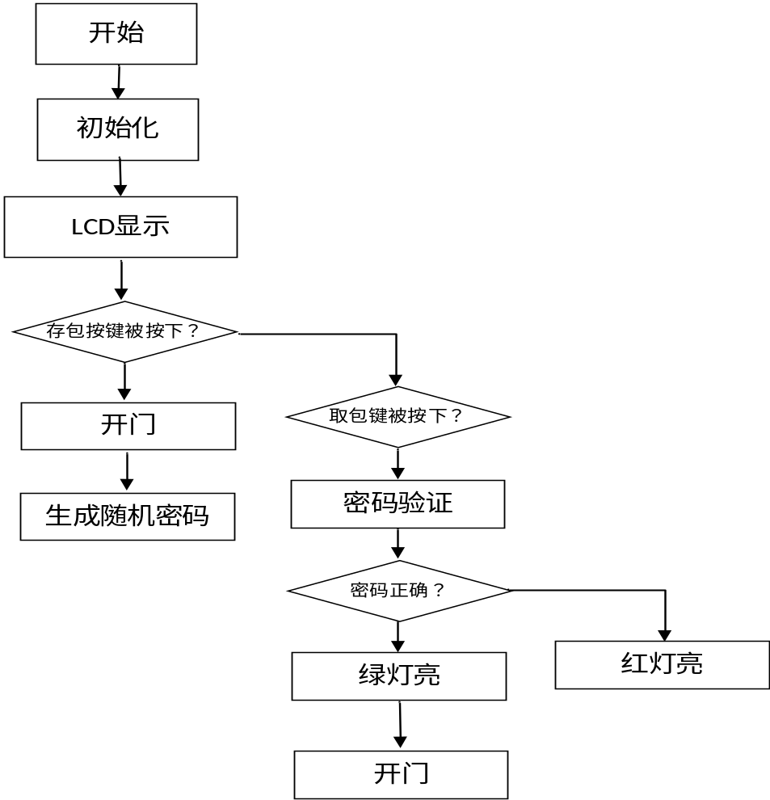
四、软件设计
1、主程序流程

Slide 14
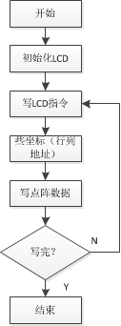
四、软件设计
2、LCD显示流程

Slide 15
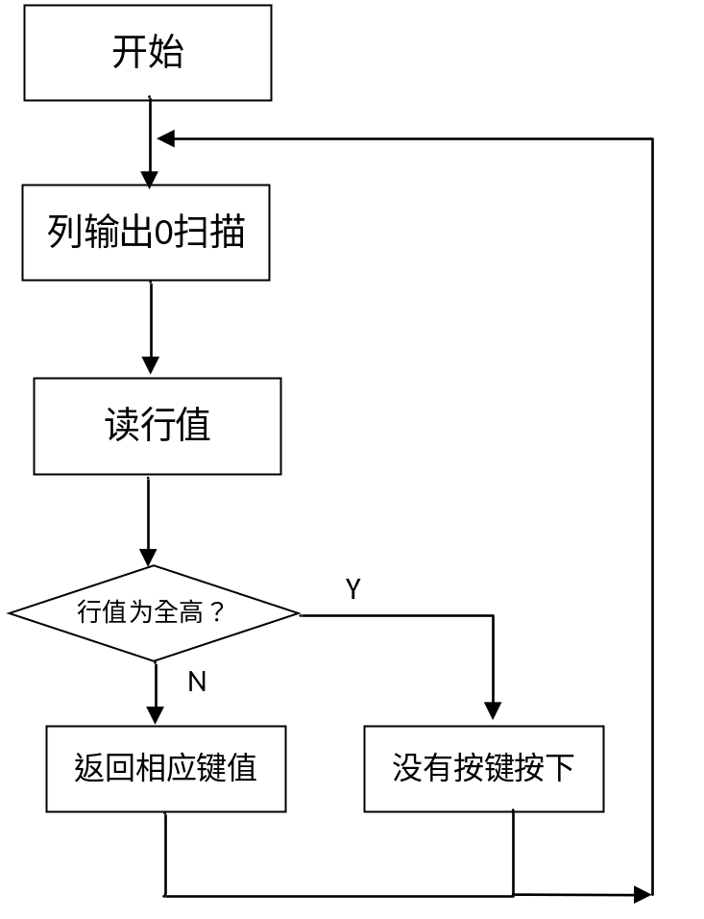
四、软件设计
3、按键程序流程

Slide 16
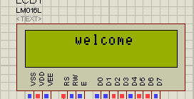
五、仿真
1、显示初始化界面

Slide 17
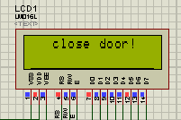
五、仿真
2、提示关门界面

Slide 18
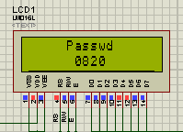
五、仿真
3、密码生成界面
随机生成的密码为0820

Slide 19
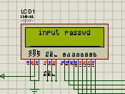
五、仿真
4、提示输入密码界面

Slide 20
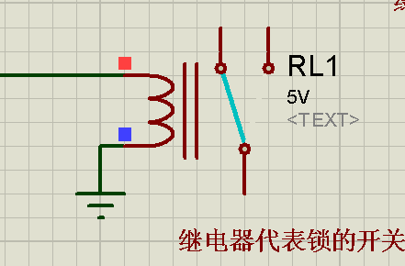
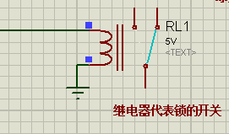
五、仿真
4、继电器动作

Slide 21
谢 谢

